Slide 1

CHÀO MỪNG QUÝ THẦY CÔ
VỀ DỰ GIỜ THĂM LỚP
Môn Công nghệ lớp 3
BÀI 4: SỬ DỤNG MÁY THU THANH (T3)

Slide 2

“Ai nhanh – Ai đúng”

Slide 3
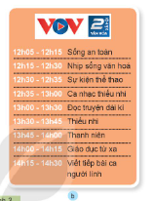
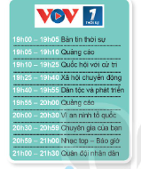
Hình 3

Slide 4
1.Tìm hiểu về một số chương trình phát thanh
- Đài phát thanh thường phát nhiều kênh phát thanh khác nhau. Mỗ`i kênh phát thanh gồm nhiều chương trình phát thanh với nội dung đa dạng, phù hợp với nhiều lứa tuổi.

Slide 5
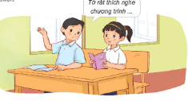
2. Thực hành tìm hiểu về tên và nội dung các chương trình phát thanh có trong hình 3
Cùng nhau chia sẻ

Slide 6
3. Vận dụng:
Hãy kể tên các chương trình phát thanh mà em biết.

Slide 7

XIN CHÂN THÀNH CẢM ƠN
QUÝ THẦY CÔ GIÁO VÀ CÁC EM

